Slide 1
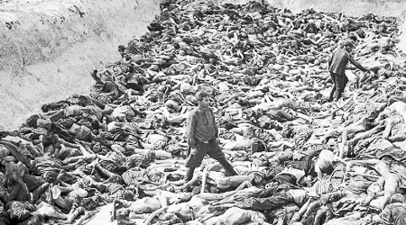
HOLOCAUSTO:
SOLUÇÃO FINAL
“O Holocausto foi uma prática de perseguição política, étnica, religiosa e sexual estabelecida durante os anos de governo nazista de Adolf Hitler”.

Slide 2
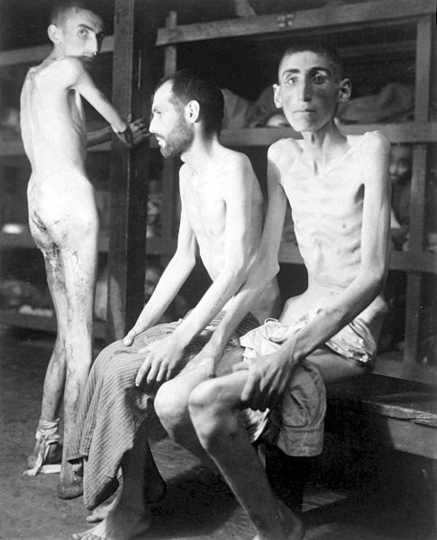
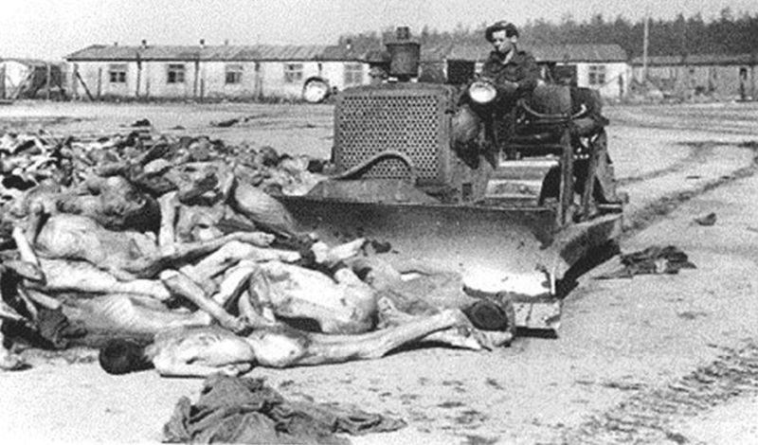
HOLOCAUSTO: SOLUÇÃO FINAL

Slide 3
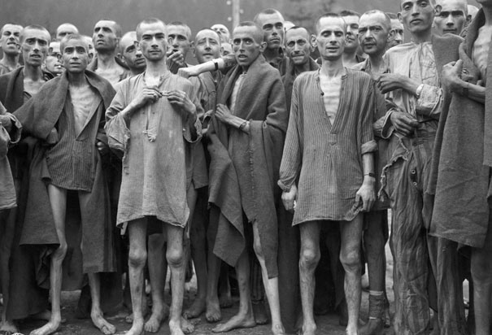
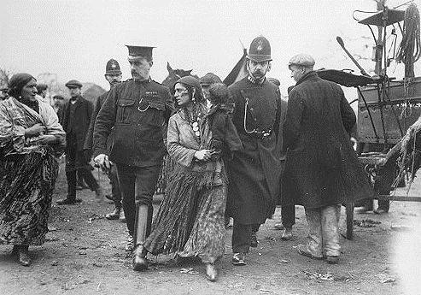
Além dos judeus outros grupos foram vitimas do Holocausto: ciganos, homossexuais, deficientes físicos e mentais entre outros

Slide 4
Campos de Concentração Nazistas
“Os campos de concentração passaram a ser utilizados como estratégia de domínio de grupos étnicos, dissidentes políticos e das diversas minorias indesejáveis ao Estado”.
“Os Campos de Concentração de Auschwitz, tornaram-se símbolos do Holocausto causado pelos nazistas durante a Segunda Guerra”.

Slide 5
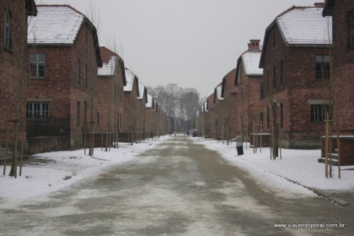
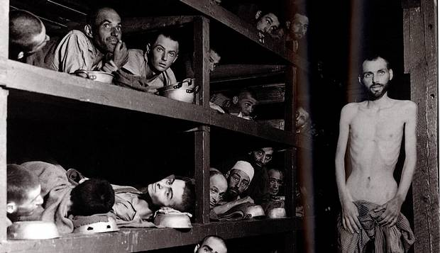
Campos de Concentração Nazistas

Slide 6
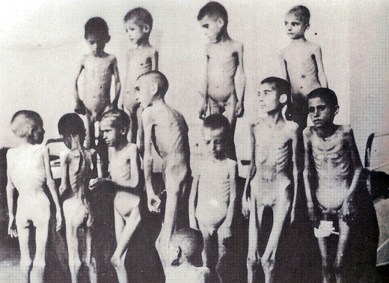
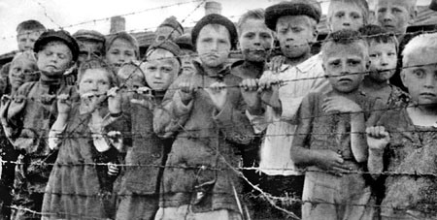
Crianças nos campos de concentração

